Slide 1


Architettura RESTful
I principi fondamentali delle API moderne

Slide 2

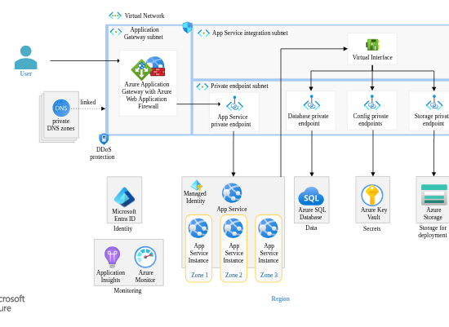
Cos'è un'API REST?
REST (Representational State Transfer) è un insieme di vincoli architetturali, non un protocollo standard.
Permette lo scambio di dati tra applicazioni scritte in linguaggi diversi, utilizzando il protocollo HTTP come base per la comunicazione.
È lo standard de facto per lo sviluppo di applicazioni web, mobile e IoT per la sua leggerezza e scalabilità.

Slide 3


La Storia di REST
Nel 2000, Roy Fielding ha introdotto il concetto di REST nella sua tesi di dottorato, rivoluzionando la comunicazione web.
A differenza dei protocolli pesanti come SOAP, REST è nato per essere leggero ed efficiente, sfruttando la natura stessa dell'infrastruttura HTTP già esistente.
Questa visione ha permesso al web di scalare globalmente, diventando la lingua universale di internet.

Slide 4










I 6 Vincoli dell'Architettura
Client-Server
Stateless
Cacheable
Separazione netta tra interfaccia (client) e dati (server).
Il server non memorizza informazioni sul client tra le richieste.
Le risposte devono dichiararsi memorizzabili per velocità.
Interfaccia Uniforme
Sistema a Livelli
Code on Demand
Comunicazione standard per risorse identificabili (URI).
Server intermedi (sicurezza, proxy) invisibili al client.
Opzionale: Invio di codice eseguibile (es. script JS).

Slide 5
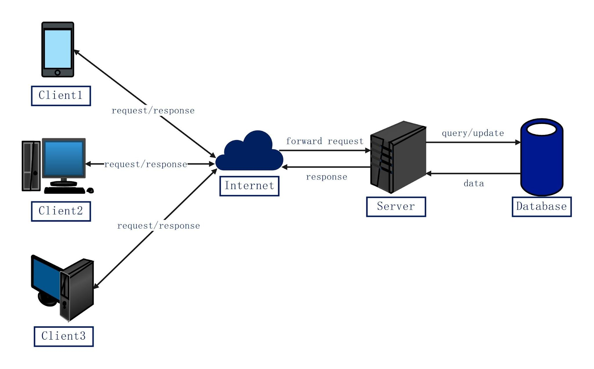
Risorse e URI
In REST, tutto è una risorsa identificata da un URI (Uniform Resource Identifier).
Le risorse sono separate dalla loro rappresentazione inviata al client (solitamente JSON o XML).
Esempio URI: https://api.example.com/v1/utenti/123

Slide 6
Metodi (Verbi) HTTP
Metodo | Azione | Tipo Operazione
GET | Recupera la rappresentazione di una risorsa. | Sola Lettura
POST | Crea una nuova risorsa. | Scrittura
PUT | Aggiorna o inizializza una risorsa esistente. | Scrittura / Update
DELETE | Elimina una risorsa specifica. | Eliminazione

Slide 7
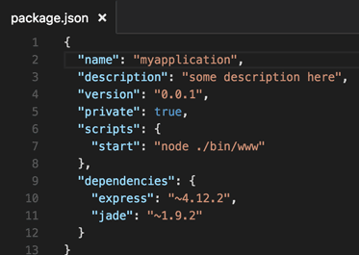
JSON: Il Linguaggio del Web
JSON (JavaScript Object Notation) è il formato di rappresentazione più diffuso.
•
Indipendente dal linguaggio.
•
Leggibile da macchine e persone.
•
Leggero e veloce da trasmettere.

Slide 8

Implementazione con fetch()
Consumare API REST in JavaScript

Slide 9
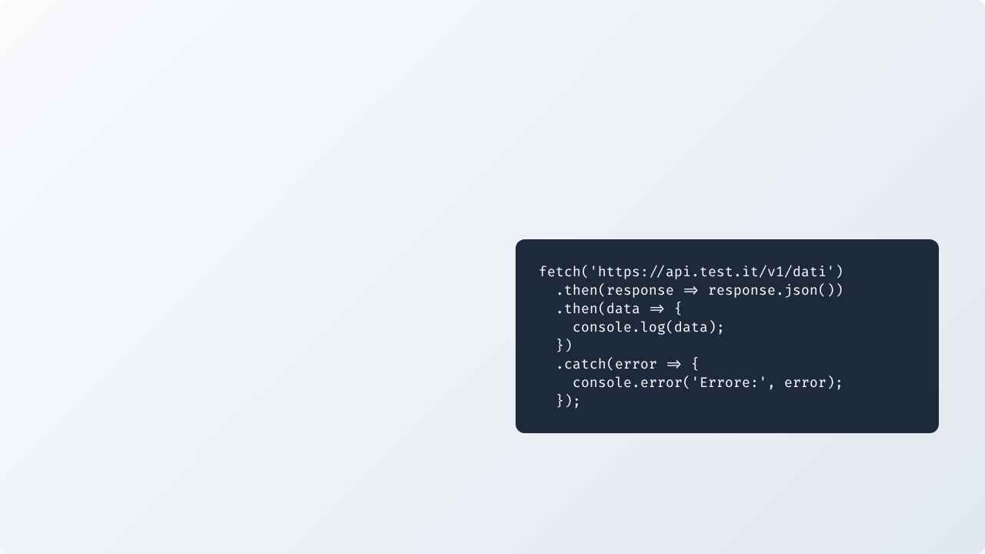
Esempio: Richiesta GET
JavaScript
La Fetch API fornisce un'interfaccia moderna per recuperare risorse in modo asincrono.
Utilizza le Promises per gestire la risposta del server e gli eventuali errori di rete.

Slide 10
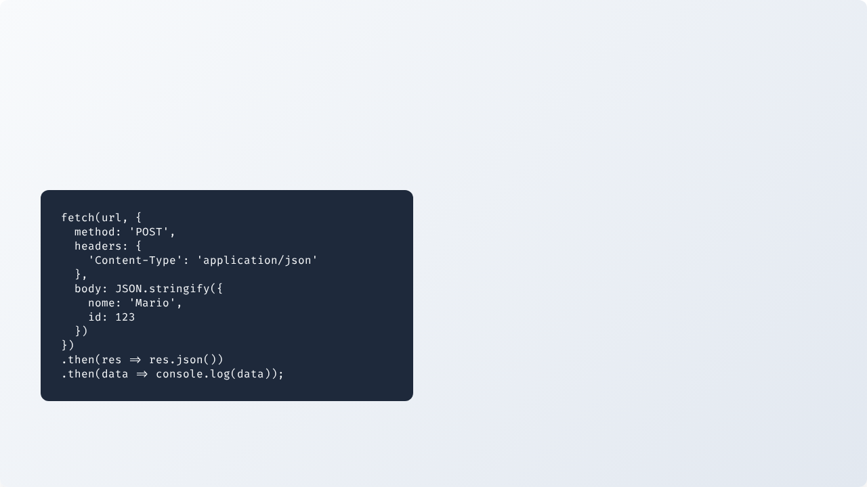
Esempio: Invio Dati (POST)
JavaScript POST
Per inviare dati, specifichiamo il metodo POST nelle opzioni.
Dobbiamo definire le intestazioni (headers) e convertire l'oggetto in stringa JSON.

Slide 11
REST vs SOAP
10x
Perché scegliere REST?
A differenza di SOAP (pesante, basato su XML e standard rigidi), REST è:
•
Flessibile: Non impone formati rigidi.
Più Leggero
•
Scalabile: Ideale per cloud e microservizi.
•
Efficiente: Minor consumo di banda (ottimo per mobile/IoT).

